Slide 1
Du cadre de référence des compétences numériques à PIX
Développer, évaluer le niveau de maîtrise des compétences numériques dans le secondaire
Formation aux professeurs documentalistes 6 décembre 2019
Notes:
Auprès des stagiaires, des équipes enseignantes, inspecteurs, personnels de direction

Slide 2
Plan
1- Présentation de PIX
2- Retour d’expériences
La répartition des compétences numériques au collège de Bresles
Intégrer l’apprentissage de compétences numériques liées à son enseignement ( exemple en SES)
3- Prise en main de PIX

Slide 3
Les dates clefs de mise en œuvre
Année scolaire 2019-2020: Prise en main de Pix par les enseignants et à la préparation des élèves en classe de 5e-4e au collège et de 2de-1re au lycée
Année scolaire 2020-2021: la certification Pix devient obligatoire pour les élèves de 3e et de Terminale.
https://pix.fr/actualites/certification-competences-numeriques-enseignement-scolaire

Slide 4
Cadre de référence des compétences numériques
Fin du B2i
Une nouvelle plate-forme d’évaluation et de certification des compétences numériques
PIX

Slide 5
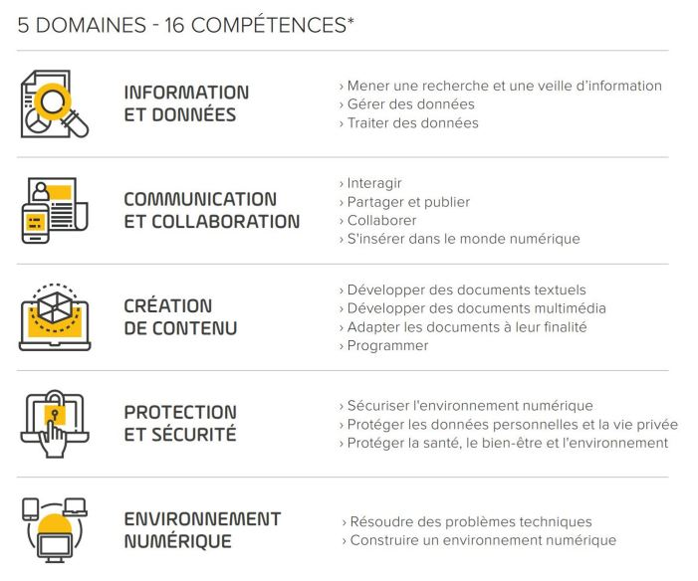
5 domaines et 16 compétences
https://eduscol.education.fr/pid38816/certification-des-competences-numeriques.html#lien1
Notes:
Dans le cadre de notre enseignement, nous sommes amenés à utiliser et mettre en œuvre des compétences numériques que nous n’évaluons ou ne travaillons pas forcément. Or celles sont aujourd’hui indispensable à acquérir dans notre société numérique et sont indispensables dans le monde professionnel.
Vidéos de présentation:
Présentation de PIX: https://portail.ac-amiens.fr/mediacad/pr/media/display/page/2/sort/date/m/2577
Comment s’effectue l’évaluation sur PIX? : https://portail.ac-amiens.fr/mediacad/pr/media/display/page/2/sort/date/m/2578
Présentation du CRCN et de PIX: https://portail.ac-amiens.fr/mediacad/pr/media/display/page/2/sort/date/m/2498
Présentation de PIX pour les élèves: https://portail.ac-amiens.fr/mediacad/pr/media/display/page/1/sort/date/m/2938

Slide 6
PIX, pour quoi faire?
La plateforme Pix permet aux élèves
de tester régulièrement leurs compétences numériques grâce à une série d'exercices qui s'adaptent à leur niveau de maîtrise,
de les améliorer en répondant aux questions ( learning by doing),
Et de les certifier
Article 4 - Une certification du niveau de maîtrise des compétences numériques est délivrée à tous les élèves en fin de cycle 4 des collèges et en fin de cycle terminal des lycées. Pour les élèves des classes de troisième et des classes de terminale de lycée, ainsi que pour les étudiants des formations dispensées en lycée, le chef d'établissement organise la passation de cette certification sur la plateforme en ligne. Le livret scolaire de l'élève porte la mention de la certification obtenue.
https://www.education.gouv.fr/cid145827/au-bo-du-10-octobre-cadre-de-reference-des-competences-numeriques-echanges-scolaires-et-sections-internationales-chinoises.html
Notes:
D’où l’idée de créer une plate forme PIX d’apprentissage, d’évaluation et de certification de ces compétences. Il ne s’agit pas ici de prendre en charge toutes les compétences mais celle en lien avec sa discipline. La question de la répartition peut se poser en conseil pédagogique. ( tableau de répartition à compléter et CN et discipline)

Slide 7
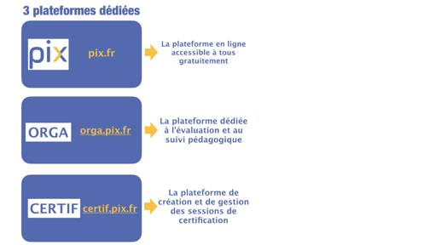
Présentation des 3 plateformes
Se créer un compte Pix professeur sur https://pix.fr/
S’enregistrer sur la plateforme Pix Orga de son établissement pour proposer des parcours à ses élèves
Gérer par le référent Pix de l’établissement pour mettre en place la certification
Notes:
Créer un compte avec ac-amiens.fr
L’enregistrement sur Pix Orga est fait par le référent PIX désigné par l’établissement et qui invite les collègues en reprenant leur adresse de connexion à PIX

Slide 8
Présentation de la plateforme d’évaluation PIX
https://pix.fr/

Slide 9
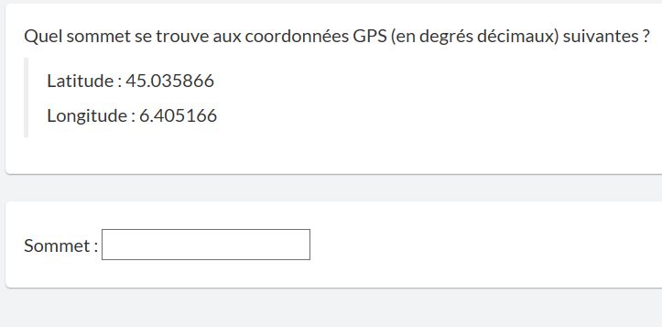
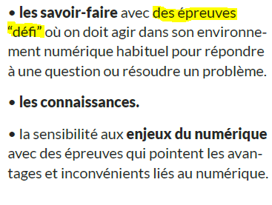
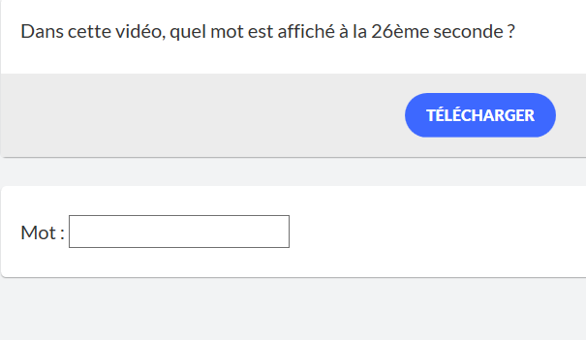
Les épreuves PIX
https://pix.fr/
Exemples:

Slide 10
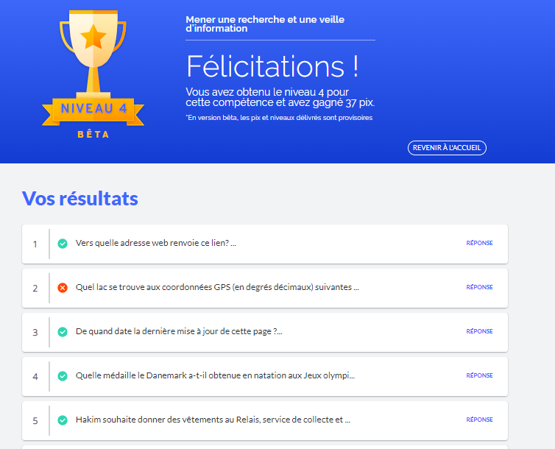
Les résultats PIX
https://pix.fr/

Slide 11
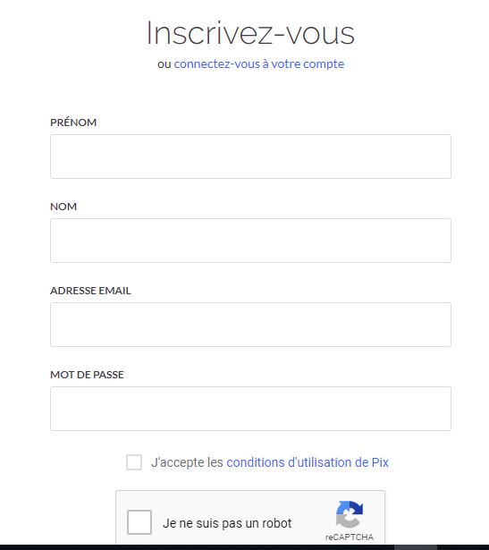
Créer un compte personnel PIX
https://pix.fr/

Slide 12
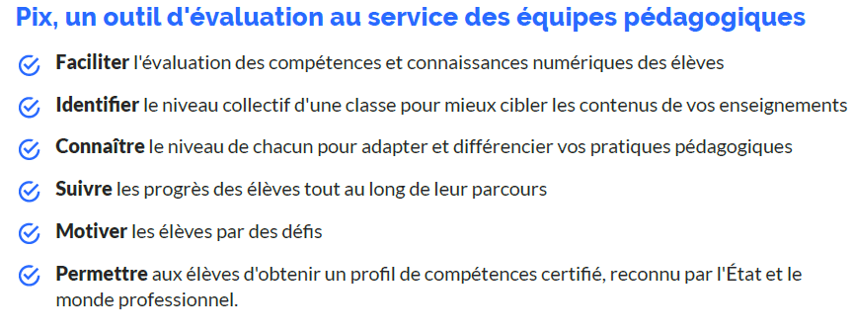
Un outil d’évaluation au service des enseignants

Slide 13
Pix Orga
Chaque établissement dispose d’un compte Pix Orga généré automatiquement
Le référent PIX se connecte à Pix Orga avec ses identifiants Pix. Il va inviter les enseignants à accéder à Pix Orga enutilisant l’adresse mail de leur Compte PIX.
Tous les enseignants inscrits sur Pix Orga vont pouvoir lancer des campagnes d’évaluation d’une compétence aux élèves

Slide 14
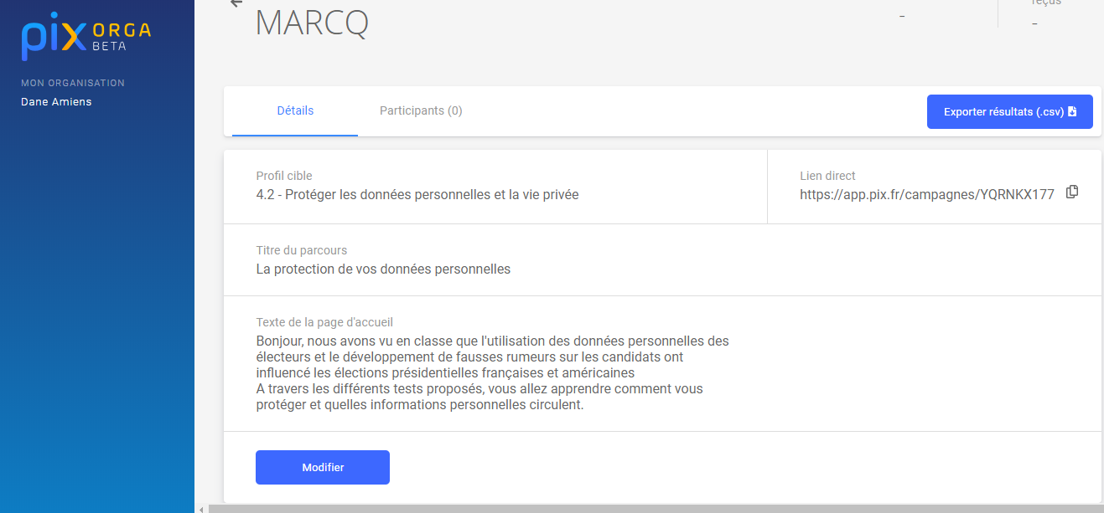
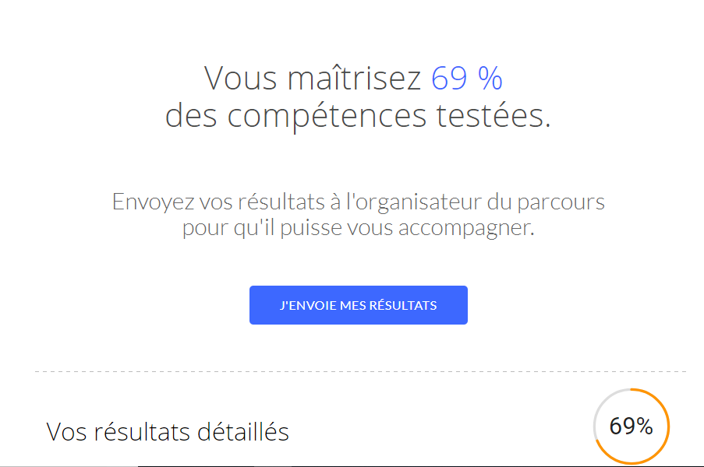
Créer une campagne sur Pix Orga
Lancement d’une campagne
Un élève vient de terminer la campagne de tests

Slide 15
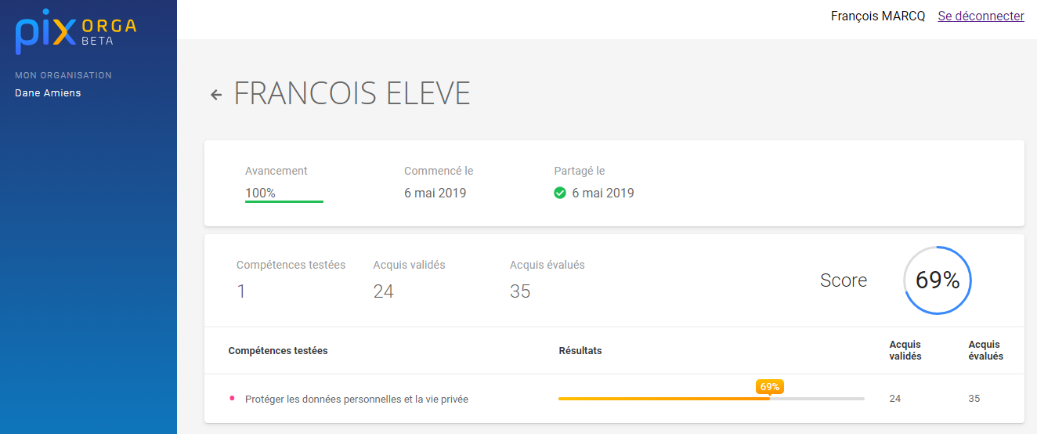
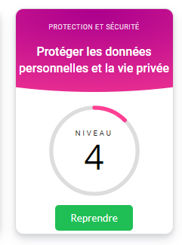
Visualiser les résultats sur Pix Orga pour l’enseignant
et sur PIX pour l’élève
Côté enseignant
Côté élève

Slide 16
La mise en œuvre de la certification
https://certif.pix.fr/connexion

Slide 17
Les conditions de la mise en œuvre de la certification
https://certif.pix.fr/connexion
L’élève doit avoir au préalable constitué son profil de compétences numériques sur la plateforme Pix en obtenant a minima un niveau 1 (niveau maximum = niveau 8) sur 5 compétences du référentiel (nombre maximum = 16 compétences)
Le test de certification est généré de façon spécifique à chaque candidat. Il a pour but de vérifier la sincérité du profil de compétences Pix que le candidat a obtenu au préalable en passant les tests de positionnement librement sur son compte Pix.
Le test est composé d’au plus trois épreuves (questions ou défis) par compétence à certifier ; soit au maximum 48 épreuves. Les épreuves composant le test de certification sont pour l’essentiel des variantes proches d’épreuves que le candidat a déjà réussies lors de son activité de positionnement préalable.

Slide 18
Tableau synthétique de mise en œuvre de Pix Orga

Slide 19
Pour synthétiser
Pour les enseignants et
l’établissement
Pour les élèves:
Se tester
S’entrainer
Proposer des campagnes
d’entrainement aux élèves
et obtenir leurs résultats
Réaliser les campagnes
proposées par les enseignants
Certifier au moins
5 compétences pour
lesquelles l’élève a
atteint le niveau 1
Proposer une certification
aux élèves en fin de
cycle 4 ou cycle terminal

Slide 20
TRAVAIL A FAIRE
Se créer un compte sur Pix.fr avec son adresse académique
Choisir une compétence que l’on travaille dans son enseignement

